Slide 1
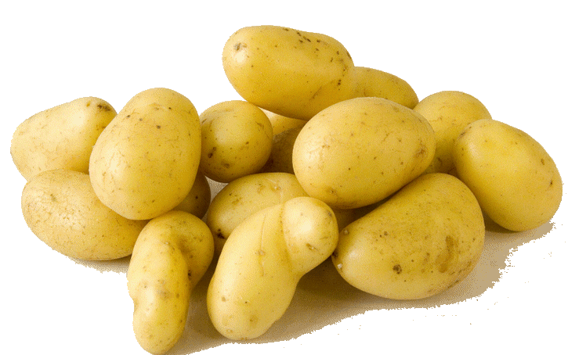
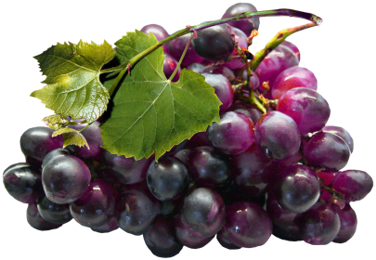
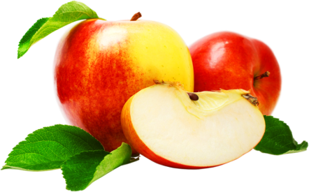
Презентацию подготовила воспитатель группы № 6:
Кравченко Е. В.

Slide 2
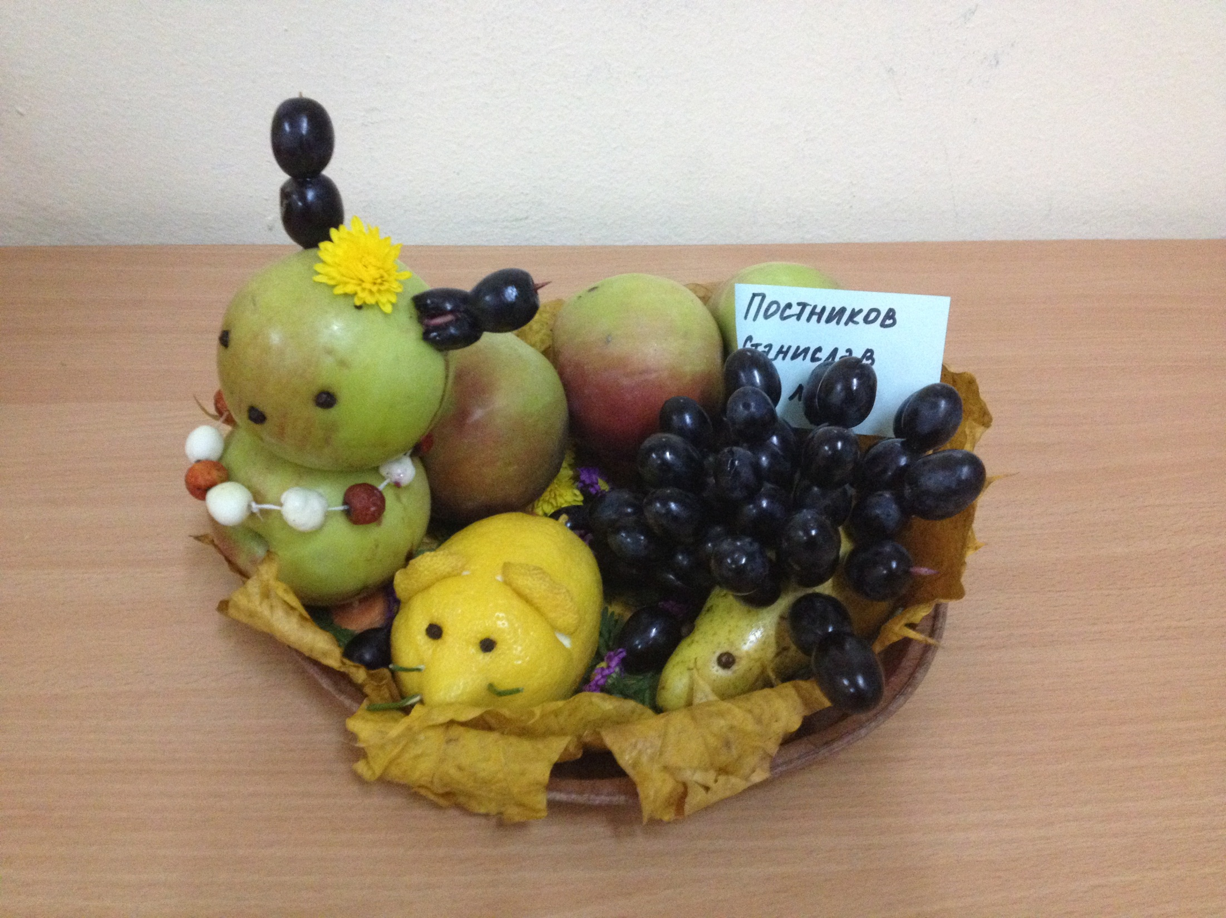
ПОСТНИКОВ СТАНИСЛАВ, группа №6

Slide 3
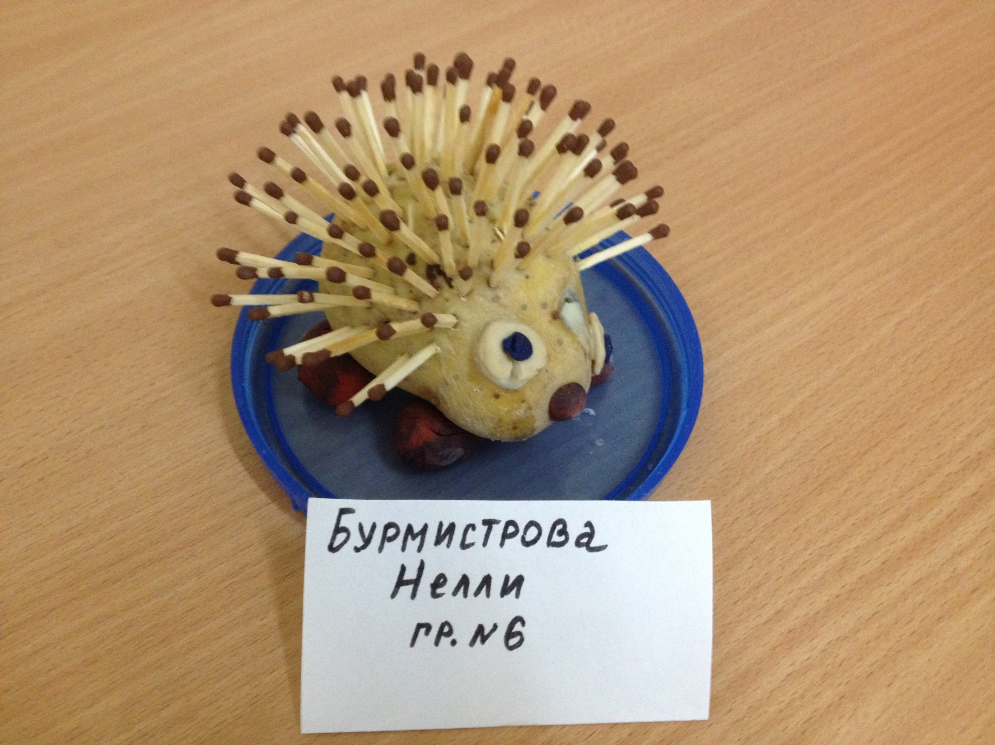
БУРМИСТРОВА НЕЛЛИ, группа №6

Slide 4
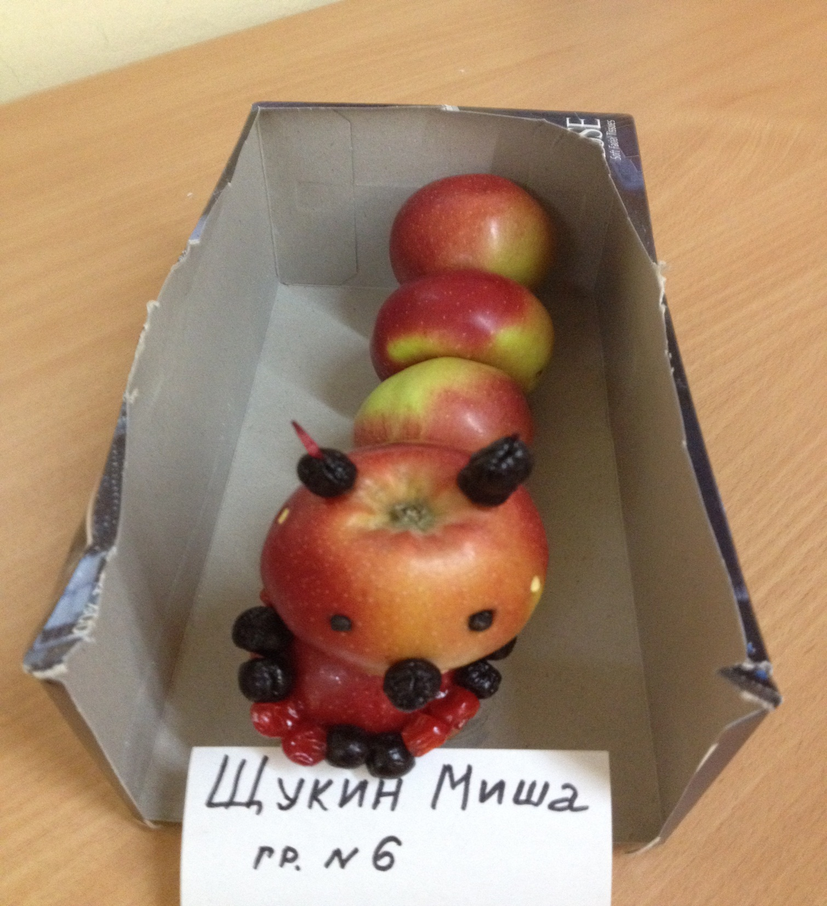
ЩУКИН МИХАИЛ, группа №6

Slide 5
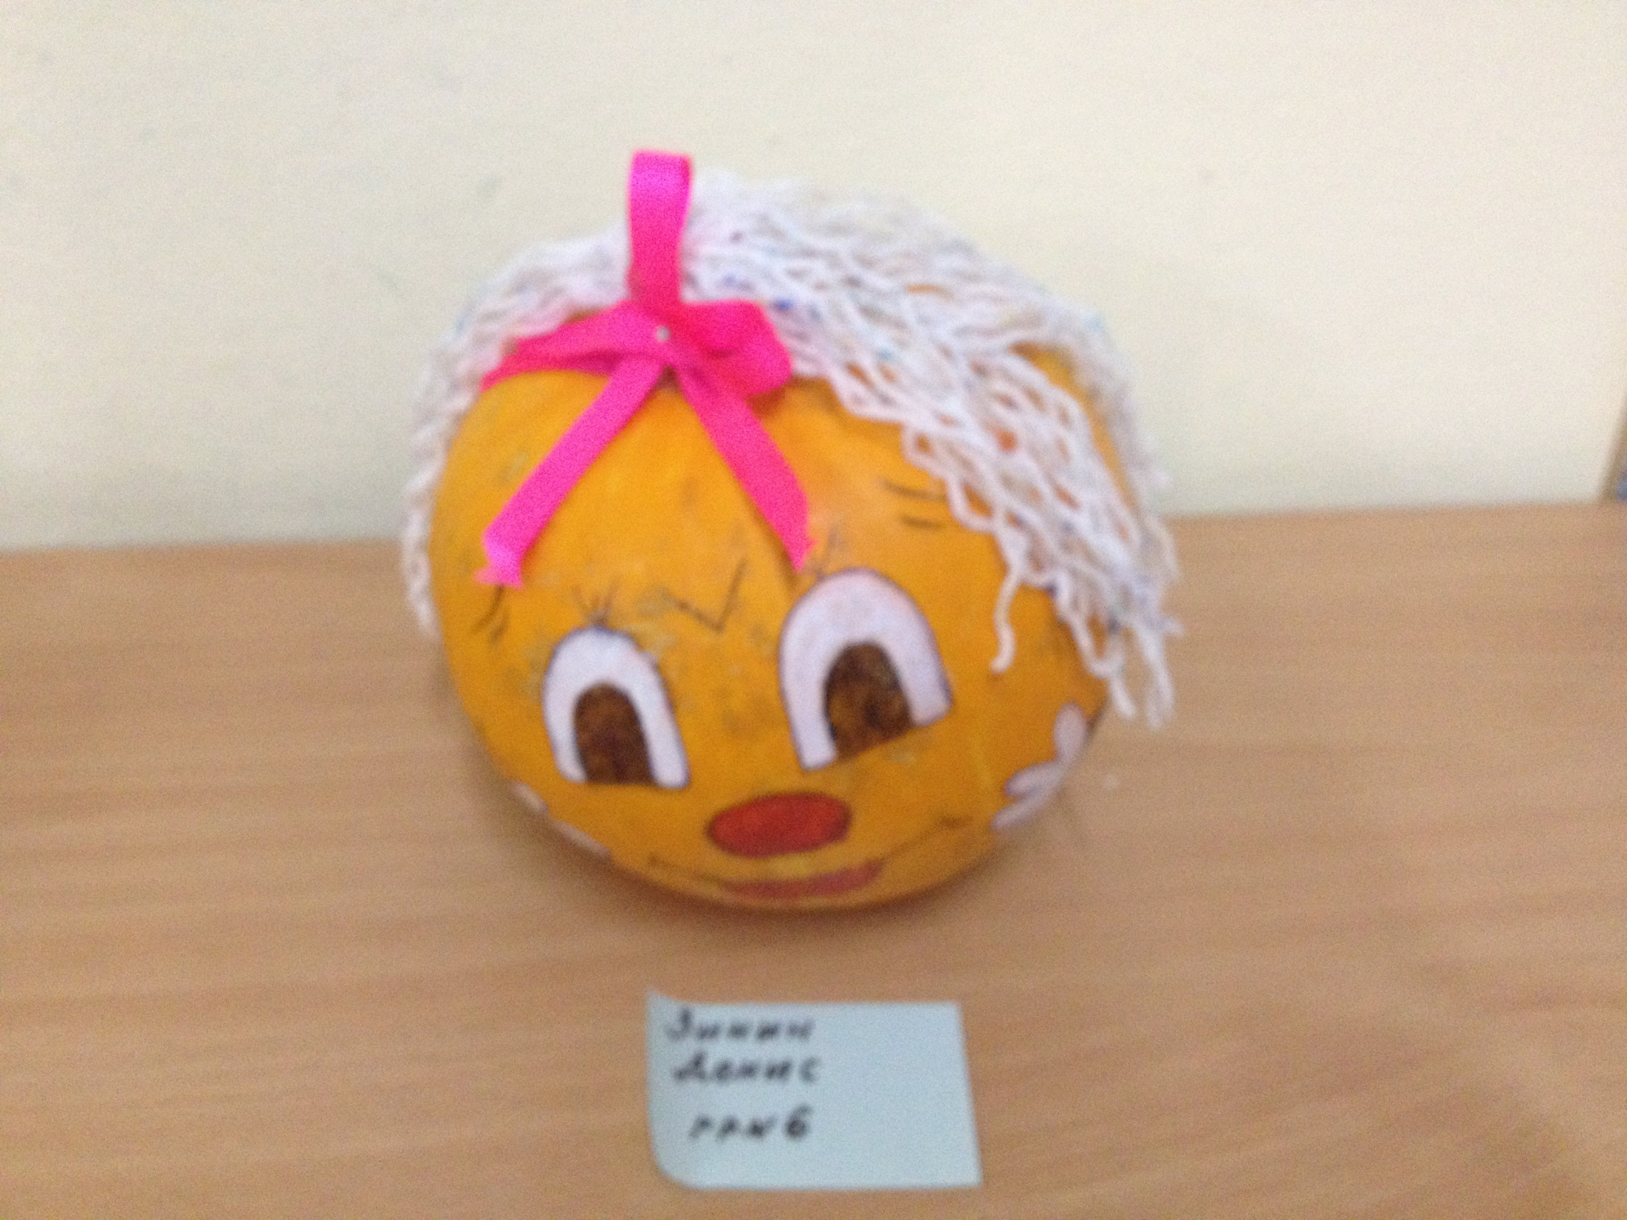
ЗИНИН ДЕНИС, группа №6

Slide 6
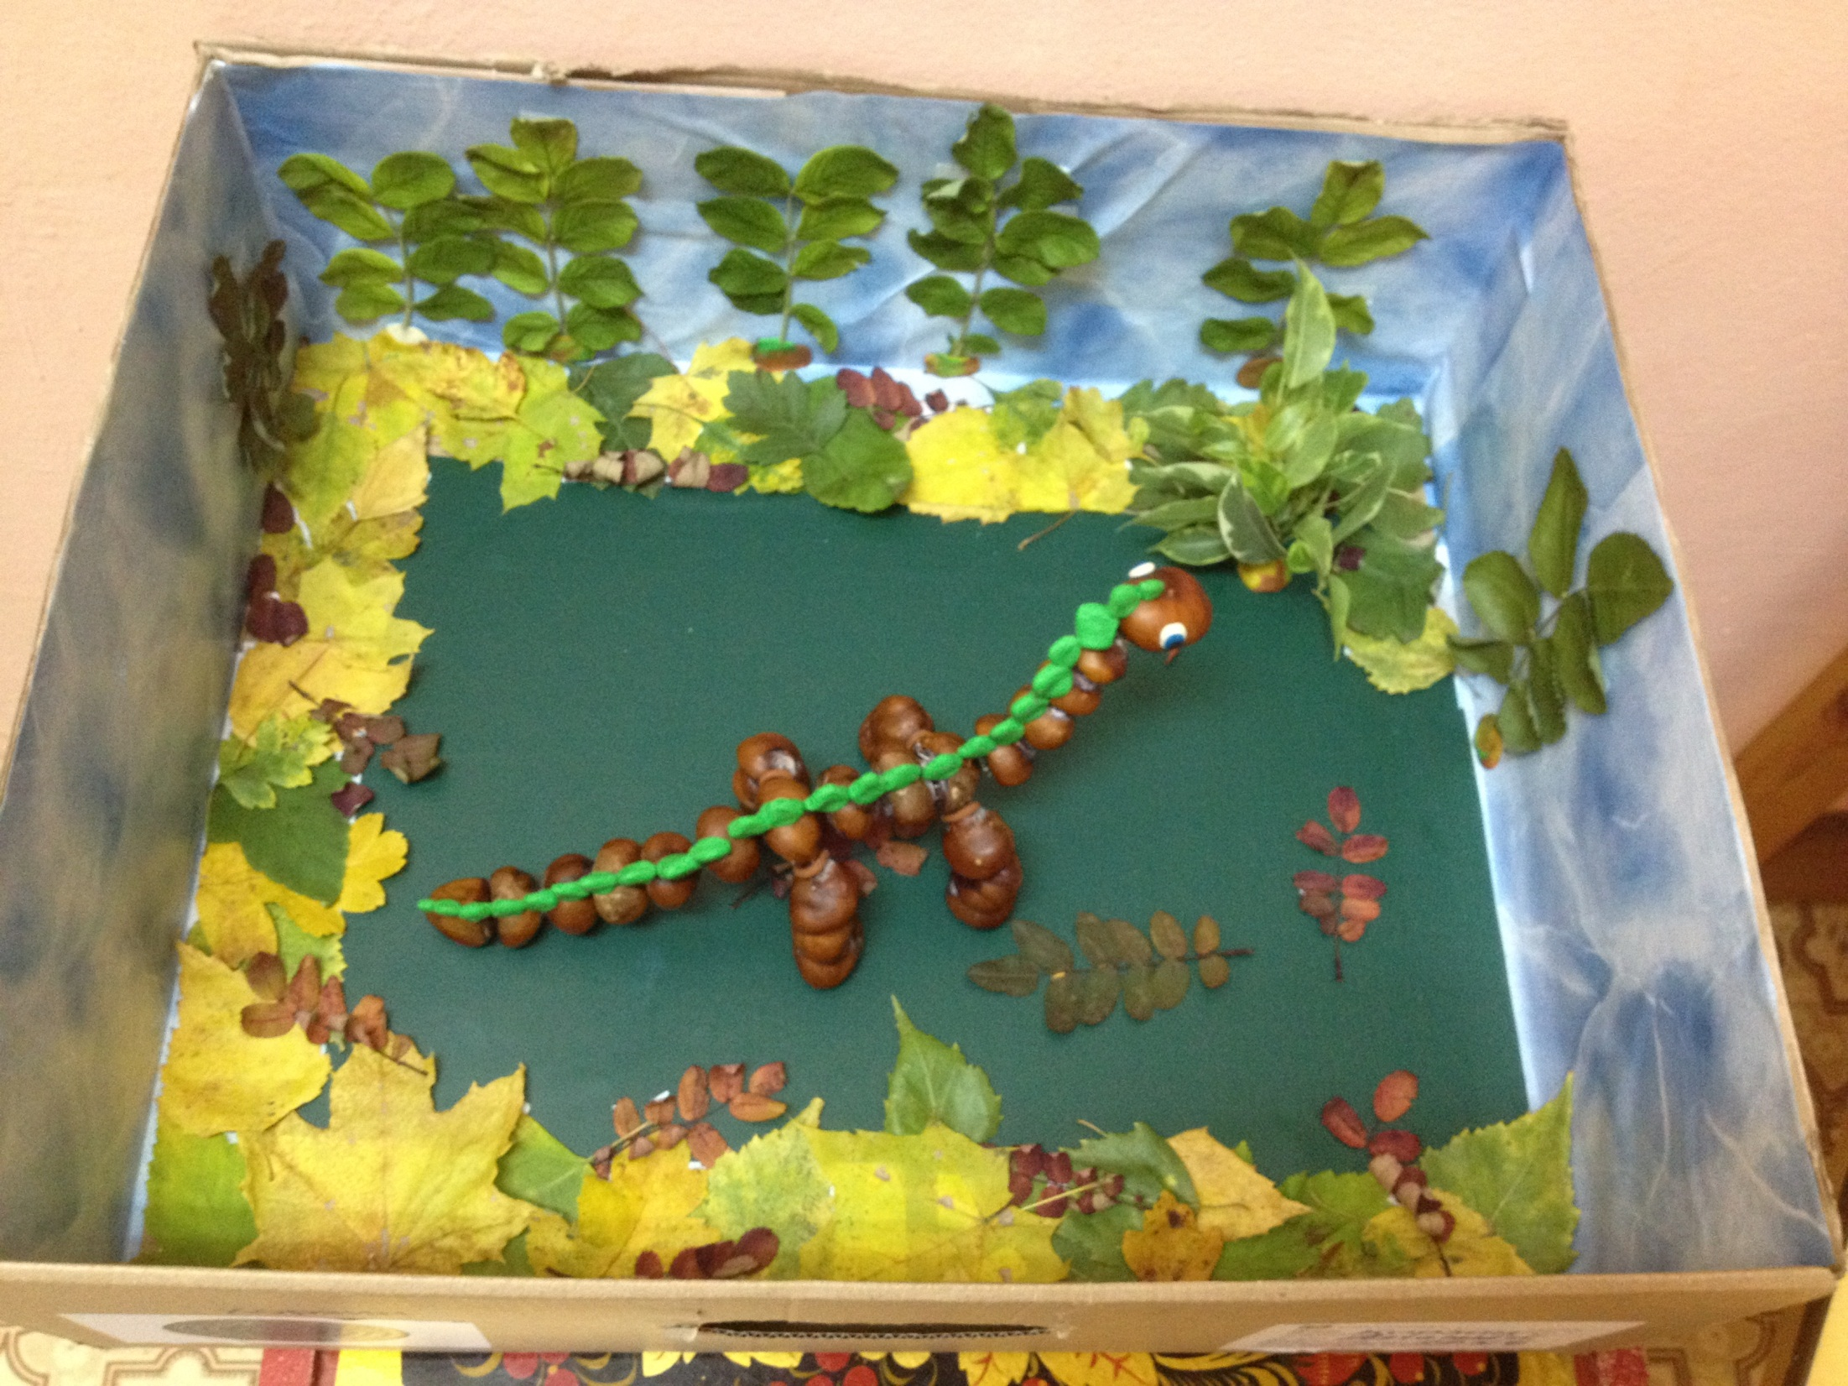
КОРЗИН АРТЕМИЙ, группа №6

Slide 7
За активное участие в творческом конкурсе
«ОВОЩНОЙ КАЛЕЙДОСКОП»
БЛАГОДАРИМ
семью ПОСТНИКОВА СТАНИСЛАВА,
семью БУРМИСТРОВОЙ НЕЛЛИ,
семью ЩУКИНА МИХАИЛА,
семью ЗИНИНА ДЕНИСА,
семью КОРЗИНА АРТЕМИЯ.
Воспитатели.

